Slide 1
МОБИЛ АЛОҚА ТАРМОҒИНИНГ СТРУКТУРАСИ ВА КЛАССИФИКАЦИЯСИ

Slide 2
Режа:
Очиқ тизимларнинг ўзаро таъсири модели
Мобил алоқа тармоғи структураси
Мобил алоқанинг уяли тизимлари

Slide 3
Замонавий ҳаммабоп телекоммуникацияларни ривожлантиришни стратегик мақсади юқори сифатли алоқани ҳар қандай истеъмолчига исталган вақтда ер шарининг исталган нуқтасига етказиб бериш хисобланади. Шунга мувофиқ стандартлаштириш бўйича халқаро ташкилот (ISO — International Standards Organisation) томонидан умумий фойдаланиш алоқасининг мобил тармоқ концепцияси ишлаб чиқилди. Тармоқ остида сақланишни амалга оширадиган турлича маълумотларни қайта ишлайдиган ва ўтказиладиган кўпгина яъни бир – бири билан ўзаро таъсир остида бўлган системалар тушунилади.

Slide 4
Глобал тармоқ умумий фойдаланиладиган телефон тармоқларини уяли ва йўлдошли алоқа тизимларини бирлаштиради. У барча ҳар хил фойдаланувчи терминалларини (симли ва симсиз телефон аппаратлари шахсий компьютерлар уяли ва йўлдош телефонлар факсимал алоқа аппаратлари ) алоқа линиялари (кабелли оптик симсиз ва бошқалар ). Коммутация тугунлари (идоравий), районли ва шаҳарлараро бошқарув роли ва техник ҳизмат кўрсатишни амалга оширади.

Slide 5
ISO томонидан ишлаб чиқилган эталон модель OSI (Open Systems Interconnection), одатда ISO/OSI модели сифатида кўрсатилади ва шу маънода базаси хисобланадики, баъзи бир системаларни тасвирлаш учун унинг компонентларининг бир қисми етарлидир. Алтернатив ракобат ҳусусияти борлигига қарамасдан, модель OSI ҳамма жойга ёйилишини қўлга киритди ва информацион тизим техникада концептуал асос сифатида кенг фойдаланилади.

Slide 6
Очиқ система остида ҳалқаро ташкилот талабларини ёки ишлаб чиқарувчи талабларини қондирадиган, ўтказиш бозорни катта қисмини бошқарадиган тизим тушинилади, очиқлик тизим бирор кишини мулки эмаслигини англатади, бошқача қилиб айтганда хохлаган ишлаб чиқарувчи тизим ҳизматларига амалий киришга мўлжалланган шахсий махсулотни ишлаб чиқаришга ва сотувга қўйишга хаққи бор. Ишлаб чиқарувчилар орасида жиҳозларни нархини арзонлашишига сабаб бўладиган рақобат пайдо бўлади. Фойдаланувчилар бунда фақат битта ишлаб чиқарувчига боғлиқ бўлиб қолмайдилар ва аппаратура билан таъминловчиларини ўзгартириб туришлари мумкин. Расмдаги диаграмма умумий кўринишда кўрсатилган элементларининг ўзаро таъсири ва базавий моделини даражасини схемасини тасвирламоқда. Бази бир тизимларни модели бу элементларнинг фақат бир қисмини ўз ичига олади. Шундай қилиб, коммутация канали тизимлари битта даражали модел билан тасвирланади. Ишлатиладиган терминалларни шарҳи қуйидагича:

Slide 7
Амалий жараён фойдаланувчи эхтиёжи учун маълумотларни қайта ишлашни ё баъзи бир аппарат программали асбоблари ёрдамида, ёки бевосита инсон миясида амалга оширади.
Интерфейс фойдаланувчиси ёрдамида абонент амалий жараёнга вазифа беради ва бажарилган натижани қабул қилади. Ўзаро таъсир қилиш минтақаси деб функционал блокларни тизимлараро маълумотлар алмашинуви учун мўлжалланган иерархик гурухи деб аталади. Бу функцияларни базали модели сатхлар, билан номланган 7 та ўзаро бўлиниб жойлаштирилган қатламлар қуйидаги расмда берилган.

Slide 8
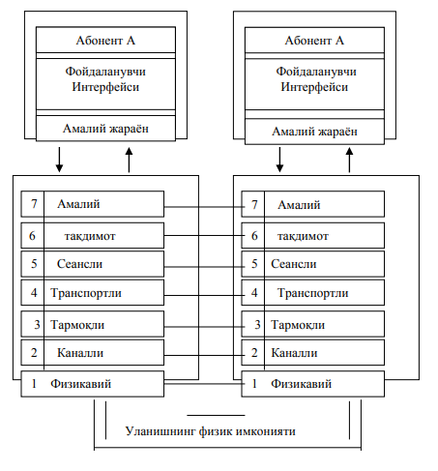

Slide 9
Юқоридаги етти у ёки бу амалий жараённи ўзаро таъсирининг турли хил кўринишларини таъминловчи амалий интерфейс хисобланади. Бу сатхда вазифавий бошқарув, электрон имзо адрес билан парол орқали фойдаланиши идентификациясини амалга оширади.
Барча маълумотлар биринчи физик сатҳдан узатилади, шу билан бирга OSI моделидан мантиқий каналлар аниқланади, йўл тушунчасини берадиган, қайсики сигналлар ёки маълум номдан сатҳлар билан узатилади. Демак 4 – сатхни боғловчи йўл транспортли канал деб номланади, учинчи сатҳдаги йўл тармоқли, иккинчиси информацион ва ниҳоят хақиқий физик сатҳни уловчи йўл хисобланади.

Slide 10
Трафика (фойдаланувчи канал) мантиқий канал алоҳида ўринга эга бўлиб абонентлар орасида маълумот алмашинувини таъминлайди. Эталон модел сервиснинг тиниқлиги ва кириш хусусиятига эга.
Тиниқлик шуни билдирадики маълумотлар қандайдир сатҳдан қуйи сатҳга ўтказилганда қабул қилинган томонга худди шу сатҳ ҳеч қандай ўзгаришсиз қайтади. Шундай қилиб қуйидагича кўриниш ҳосил бўладики, кўриб чиқувчи номдан сатҳлар қуйида мавжуд эмас – улар тиниқдир. Телефон тракти шаффоф объектга ёрқин мисол бўлиб ҳизмат қилади. Телефондан фойдаланувчи кўпгина инсонлар телефон каналидаги мавжуд ўзгартиришлар ҳақида хаттоки тушунчага ҳам эга эмаслар.
Сервисга кириш мумкинлиги юқоридаги ҳизматлар сатҳидан фойдаланиш имконияти тушинилади (маълумотлар) ихчамлиги тўсиқлардан сақлаш тасдиқланилмаган маълумотлардан фойдаланиш қуйи сатхларда бажарувчи (амалга оширувчи).

Slide 11
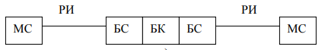
Асосий айниқса умумий алоқа тармоғи элементлари расмда берилган. Улар мобил станцияларини (МС), базали станцияларни (БС), бошқарув маркази ва коммуникацияларни (БК), радиоинтерфейсларни (РИ) ўз ичига олади.

Slide 12
Мобил станциялар силжитувчи абонентлар ёрдамида қўлланилади. БС — кўчмайдиган маълумот узатувчиси стнанциялар аниқ замонда МС билан (ячейкада, сотада, секторда) радиоалоқани таъминловчилардир. БК да маълумотлар узатиш (коммуникация) йўналиши танланади.
Асосий элементлардан фойдаланган холатда мобил алоқа регионал ва миллий тармоқ (тармоқ ости) қуриш мумкин бу структура куйидаги расмда соддалаштирилган кўринишида берилган.

Slide 13
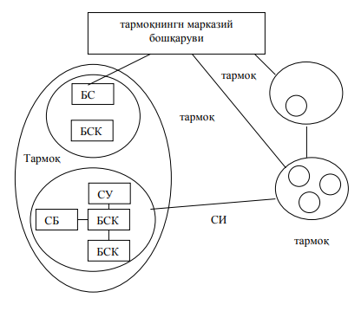

Slide 14
Алоҳида тармоқ ва тармоқ ости тармоқлараро интерфейслар ёрдами орқали ягона структурага бирлашади. (СИ) — кабелли иш радиотизими. Базали станциянинг контроллерлари (БСК) коммутатция функцияларини амалга оширади БС бошқарув, ташқи тармоқларда доктурни таъминлайди. (телефонли маълумот узатиш). Улар асосий (кенг имкониятлар билан) бўлиниши мумкин.Тармоқ ости шахсий бошқарув станцияни (СУ) сақлаши мумкин. Бу шаклда бошқарув функцияси ва коммутатция барча тармоқда тақсимланади, бу эса чақурувни зудлик билан узатилишини ва алоҳида жиҳозларнинг шикастланганлик вақтида тармоқнинг ишлаш қобилиятини сақланиши.
Замонавий мобил алоқанинг тизими (ЗМТ) қўллаш тартибига кўра ахборот технологиялардан фойдаланишга кўра ва уюшманинг принципига кўра турлича бўлади. Шунинг учун уларнинг мавжуд кўриниши (обзор) дастлабки системалашувсиз мушкиллик туғдирарди.

Slide 15
МРТ нинг классификацион кўриниши:
• тизим бошқарув усули, ёки абонентлар бирлашув усули - марказлаштирилмаган . Маркашзлаштирилган алоқа бирлашуви абонентлараро марказий (ёки базали) станция орқали ишлаб чиқарилади. Қарама – қарши ҳолатда алоқа фойдаланувчилар ўртасида бевосита яъни базали станциянинг иштирокисиз ўрнатилади;
• ҳизмат қилиш доираси— радиал (радиус чегарасида радиостанциянинг ҳаракати), чизиқли ( чизиқли кимёвий доира), территориал (майдоннинг маълум конфигурацияси учун);
• алоқанинг йўналишли - базали станция ўртасида ва бир йўналишли ёки икки йўналишли алоқа абоненти;

Slide 16
• тизимнинг ишлаш кўриниши — симплекс (базали станцияга абонентдан навбатма - навбат узатиш ва қайта узатиш) ёки дуплекс — бир вақтли узатиш ва берилган икки йўналишнинг ҳар бирини қабул қилиш;
• радиоалоқа тизимида каналлар тақсимот усули ёки кўплик кириш усули - частотали, вақтинчалик ёки кодли;
• ажратилган алоқа тизими, частотали манбадан фойдаланиш усули ҳисобланиб абонентлараро каналларни қаттиқ таркалиши умумий частотали манбага абонентларни кириш имкониятлари (транкингли тизимлар), узаткичларни фазавий тарқалиш хисоби частоталарни қайта ишлатилиши ;
• абонентлар алоқа тизимида қабул қилиш категорияси профессионал (касбга оид) (ҳизматга оид корпаратив) абонентлар, алоҳида шахслар;
• маълумот узатиш кўриниши - мавзу кодланган маълумотлар ва бошқалар.

Slide 17
Ушбу рўйҳат аломатларни ясовчи мавжуд тизимларни барчасини тугатмайди, частотадан фойдаланиш диапазони, сигналлар модуляциясининг кўриниши, умумий фойдаланиш жараёнида коммутацияланган телефон тармоғи ёрдамида алоқа тизимини улаш усули (АТУУ), қабул қилинган абонентлар сони ва бошқалар. Эслатиб ўтиши мумкин, бироқ мавжуд МРТ учун хилма – хиллик кўриниши етарли.
Мавжуд МРТ турини кенг тарқалганлигини ҳисобга олиб шу қаторда улар ривожланишининг переспективини МРТ классификацияси навбатдаги тизимини таклиф қилиш мумкин, юқорида ажратилган аломатларнинг учтаси, санаб ўтилган асосга эга:

Slide 18
• тизим вазифаси ва радиоқоплама;
• кўплик дастурининг методи;
• радиотармоқда каналларида дуплекс схемаси.

Slide 19
Кўплик дастури уюшмасининг усулига кўра частотали - вақтинчалик манба алоҳида алоқа каналлараро у ёки бу технологияларнинг тақсимоти:
• Транкингли алоқа тизими (ТАТ);
• махсус радиочақирув тизими (МРТ);
• махсус йўлдошли алоқа тизими (МЙАТ);
• мобил алоқанинг уяли тизими (МАУТ).

Slide 20
МРТ учта рақобатлашувчи технологиялар негизида ажратилади:
• каналларни частотали тақсимланиши кўплик дастури; (КЧТКД, инглис тилидаги аббревиатура РDМА — frequency division multiple access);
• каналларни вақтинчалик тақсимланиши кўплик дастури (КВТКД ёки ТDМА — time division multiple access);
• каналларни кодли тақсимлаш кўплик дастури (ККТКД ёки СDМА — соде division multiple access).

Slide 21
Каналларни дуплексли классификациясига тегишли бўлиб, шундаги икки томонлама алоқа радиоканалида маълумот алмашув усули абонентлараро ёки базали станциялар билан ва абонентлар билан амалга ошади. Энг юқори тарқалиш частотали ва вақтинчалик ажратиш асосида дуплексли узатиш организацияси билан тизим мавжуд.
Умумийлик сифатида айниқса аниқ тузилган GSM стандартига яқин, ССМС схемаси танланади.ССМС нинг функционал тузилиши куйидаги расмда схемада курсатилган.

Slide 22
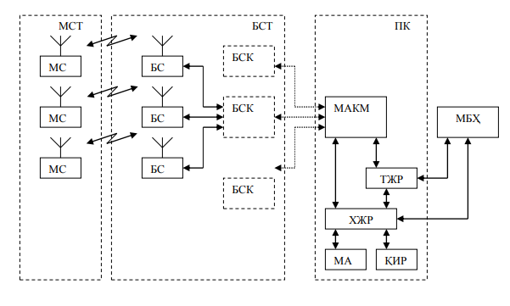

Slide 23
Келтирилган схемада шартли равишда 4 та асосий компонентларни ажратиш мумкин. Марказий бошқарув ва ҳизмат кўрсатгичи (МБХК) (яъни operations and maintenance center- ОМС) ва 3 та тизим ости:
• мобил станцияда тизим ости МСТ (Mobile station sub- system MSS);
• базали станцияда тизим ости БСТ (base station sub- system BSS); •тизим ости коммутацияси ТК (switching subsystem SSS),— интерфейслар қаторида ёзилувчи функционал уланиш.

Slide 24
Радиоқоплама майдонининг жойи белгиланган частота йўлида алоқа амалга оширилишини тўғри олти бурчак кўринишида схематик тарзда тасвирлайди ва ари инига ўхшаш бўлгани учун катакча номини олган МРТ натижасида частотани фазовий тарқалиши мобил алоқада уяли тизим (МАУТ) номини олган. Катаклар тури, тўсиқсиз частотали йўлининг такрорий фойдаланиши мавжуд бўлмай, уни кластер деб номланади. Уяли топология радиал тизими билан солиштирганда тизим абонентлар сиғимини кўп маротаба оширади ва алоқа сифатини пасайтирмаган ҳолатда фойдаланишни катта майдонини қанча истаса қамраб олади ва ажратилган частотали диапазон кенгайишини ҳам эгаллайди.

Slide 25
Шу билан бир қаторда қуришнинг уяли принципи фойдаланувчиси мураккаб қаторини ҳам тахмин қилиб қайсики мобил абонентни ўтишни жойига тегишли таъриф ва уни бир катакдан бошқа катакка аралаштириш жараёнидаги узлуксиз алоқани таъминлайди. Мавжуд жараён эстафетали (навбатма – навбат) узатиш номини олган. Инглиз тилида (hanoff ёки handover) СОМС юқори эффектив спектраллиги бир ва ўша частотали йўлнинг максимал частотали қайта фойдаланиш бахосига ётади, ва шу нуқтаий назарда ҳаммасидан кўра участкавий (ёки уч элементли) кластер афзал бўлар эди, 2.3 а расмда тасвирланган, бир хил рақамлар тасвирланган, бир хил рақамлар билан частотали каналлар тўпламига ўхшаш катаклар кўрсатилган.

Slide 26
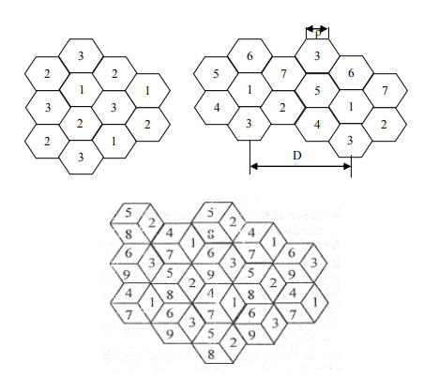
ССМС кластер тизим варианти.

Slide 27
ЭЪТИБОРИНГИЗ УЧУН РАХМАТ

